Slide 1
نظام التعليم الالكتروني وأدواته في جامعة المجمعة
دورة تدريبية للطالبات تلقيها:
مريم فلاح العتيبي
Notes:
مرحبا بكن في الدورة التدريبة بعنوان «نظام التعليم الالكتروني وادواته في جامعة المجمعة»
بداية سوف نتكلم عن التعلم الالكتروني واهميته وطريقة التعلم الالكتروني في جامعة المجمعة

Slide 2
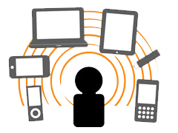
مقدمة
لم يعد التعليم الان مقتصرا على جدران الجامعة بل اصبح يمتد لكل مكان في المنزل في السيارة في الطريق في العمل وفي اي مكان.
اصبح هناك ما يسهل العملية التعليمية من اجهزة حاسب, وهواتف ذكية وغيرها.
لذا اصبح لزاما توفر البيئة التي تتيح لنا سهولة التعلم وهي البيئة
الالكترونية

Slide 3
تقوم جامعة المجمعة بتوفير نظام البيئة الالكترونية عن طريق اعطاء حساب الكتروني خاص للطالبة.
بواسطته تدخل الطالبة للنظام عن طريق اسم مستخدم وكلمة مرور خاصين بها.
بعد ذلك يمكن للطالبة ان تقوم بمجموعة من الانشطة كحل وتسليم واجب او القيام باختبار او المشاركة مع زملاتها واساتذاتها في نقاش جماعي او تبادل ملفات تعليمية.

Slide 4
Notes:
لكن هناك متطلبات للنظام الالكتروني ماهي؟
جهاز حاسب مزود بنظام تشغيل ويندوز
ذو ذاكرة لاتقل عن 32 ميغابيت
متصفح انترنت
مايكروسااوفت أوفيس

Slide 5
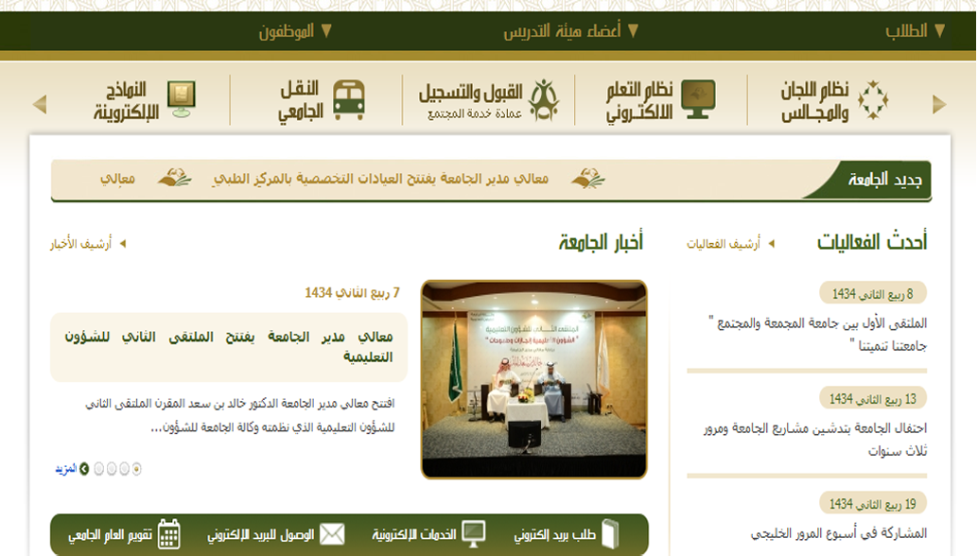
الدخول إلى نظام التعلم الالكتروني
يتم الدخول للنظام عن
طريق رابط
«نظام التعلم الالكتروني»
Notes:
يتم الدخول للنظام عن طريق صفحة الجامعة الرئيسية من خلال رابط نظام التعلم الالكتروني الموضح في الشريط كما في الصورة

Slide 6
الدخول إلى نظام التعلم الالكتروني
دليل الطالب يشرح لك
بالتفصيل كيفية دخول
«نظام التعلم الالكتروني»
اضغطي على «دخول»
الموجود في القائمة
على اليمين
Notes:
6
سوف تظهر لك صفحة في يسارها يوجد دليل الطالب الذي يمكنك تحميله عن شرح مفصل للتعلم على النظام
على اليمين يوجد ايقونة الدحول التي تخولك الدخول للنظام وممارسة انشطة التعلم الالكتروني .

Slide 7
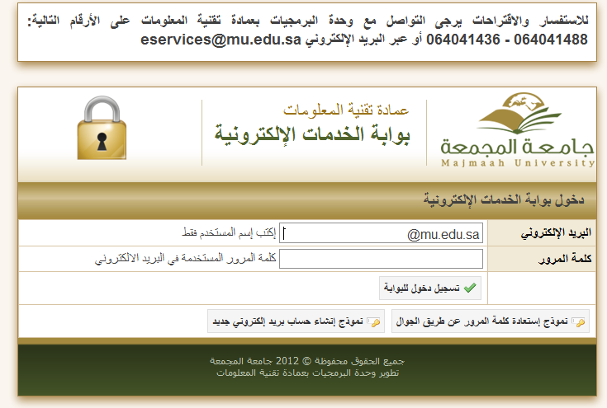
الدخول إلى نظام التعلم الالكتروني
يمكنك التواصل مع ارقام
المبينه او الايميل في حال
وجود مشكلة في
حسابك الخاص
أدخلي اسم المستخدم وكلمة
المرور
الخاصة بك للدخول للنظام
Notes:
7
ستظهر لك صفحة من خلالها قومي بادخال بريدك الالكتروني وكلمة المرور الخاصة بك, في حال وجود اي خلل في حسابك الخاص يمكنك التواصل مع ارقام
المبينه او الايميل

Slide 8
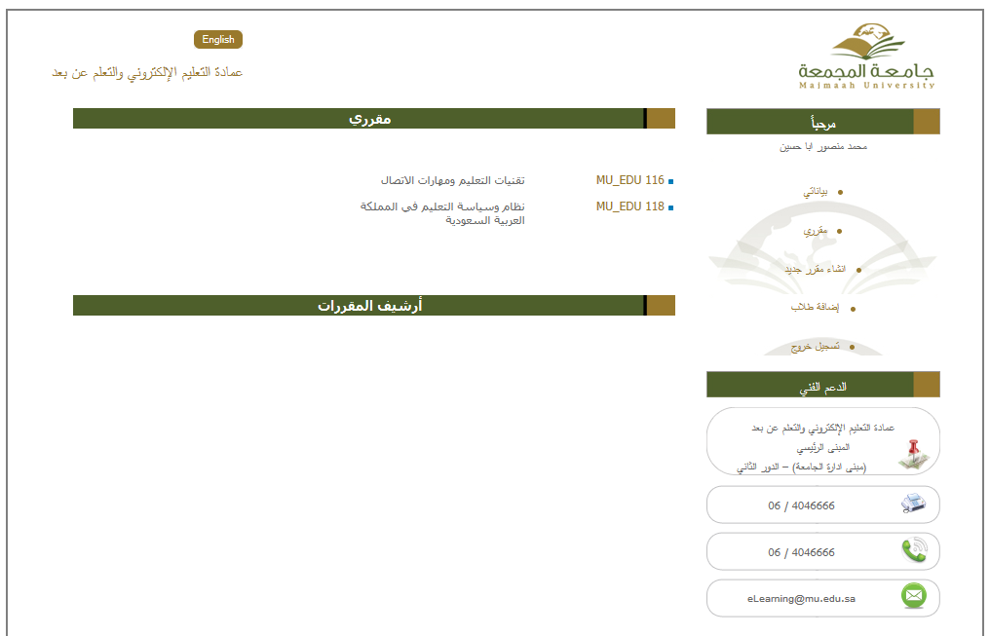
الدخول إلى نظام التعلم الالكتروني
Notes:
8
بعد الدخول إلى النظام بشكل صحيح تظهر لك الصفحة الظاهرة امامك

Slide 9
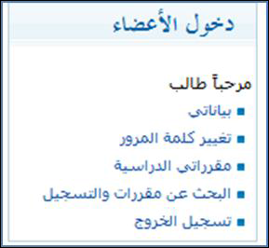
دخول الاعضاء
يظهر لك تبويب جانبي يمكنك
من الاطلاع على بياناتك وتعديلها,
تغيير كلمة المرور, البحث
والتسجيل في مقررات
دراسية, واخيرا
الخروج من النظام
Notes:
9

Slide 10
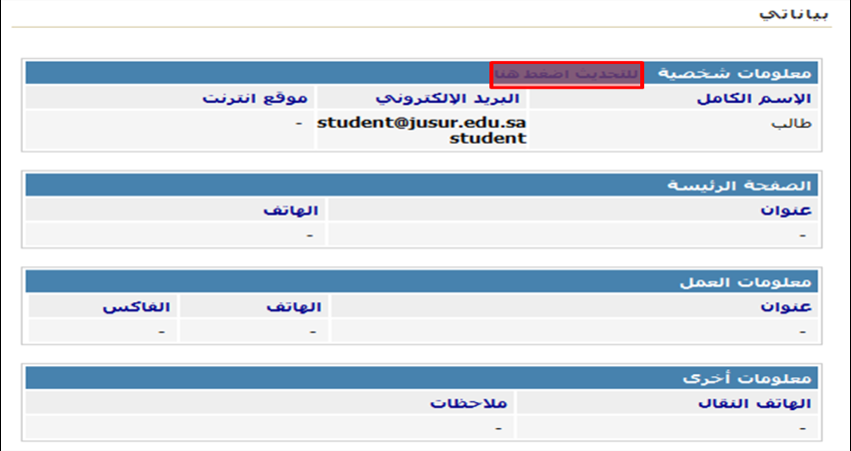
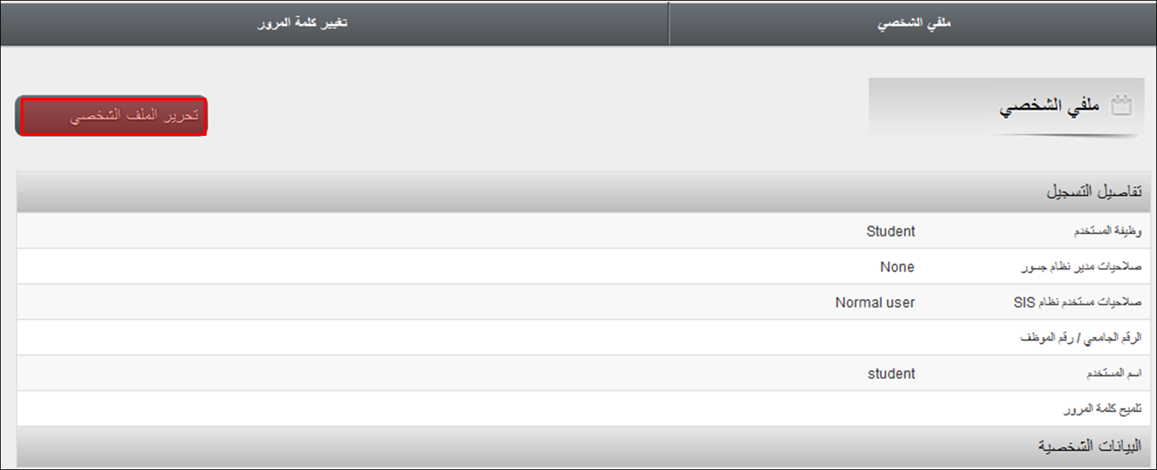
دخول الاعضاء
Notes:
10

Slide 11
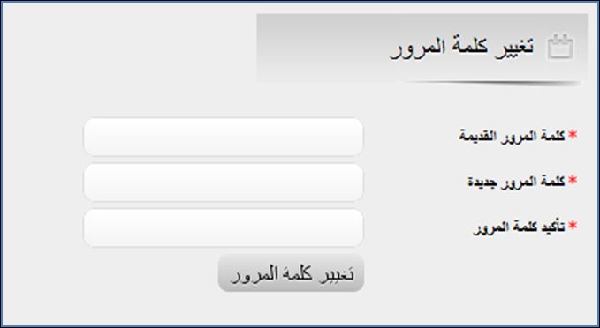
دخول الاعضاء
بالضغط على
«تغيير كلمة المرور»
ينتقل بك المتصفح إلى صفحة
تقومي من خلالها بإدخال كلمة
المرور الحالية و كلمة المرور الجديدة
والتأكيد عليها ثم اضغط على
زر «تغيير كلمة المرور»
Notes:
11

Slide 12
دخول الاعضاء
بالضغط على مقرراتي الدراسية
يتم الانتقال إلى صفحة المقررات
بها قائمة المقررات التي
تم قبول تسجيلك بها
Notes:
12

Slide 13
دخول الاعضاء
بالضغط على اسم المقرر المراد
الوصول إليه سيتم نقلك
إلى صفحة المقرر
Notes:
13
تتألف صفحة المقرر من إطارين رئيسيين :
1. إطار أدوات المقرر : يقوم إطار أدوات المقرر من سرد الأدوات المرتبطة بمقررك و تعني مرونة
نظام التعليم الالكتروني أنه ليس بالضرورة توفر جميع أدوات المقرر الموجودة في هذا
الدليل لجميع المقررات فهي تختلف بين المقررات تبعا لبنية وتصميم المقرر الذي اختاره
المحاضر.
2. إطار المحتوى : هو المنطقة التي يعرض فيها جميع المعلومات أو المحتوى المحدد للأداة.

Slide 14
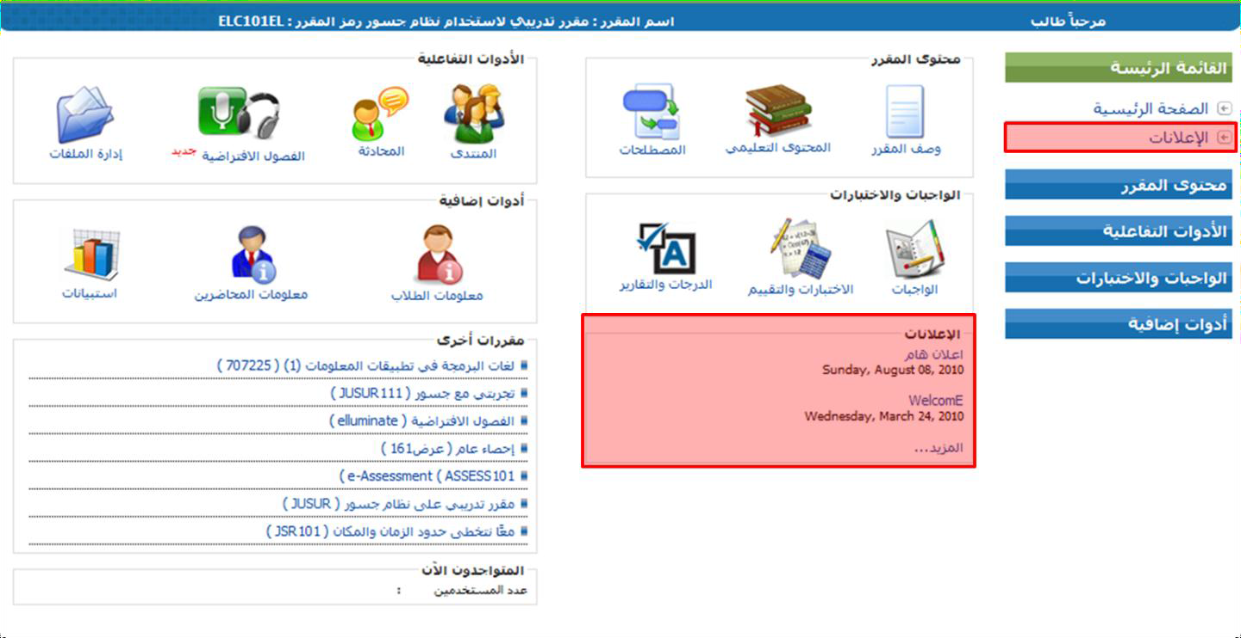
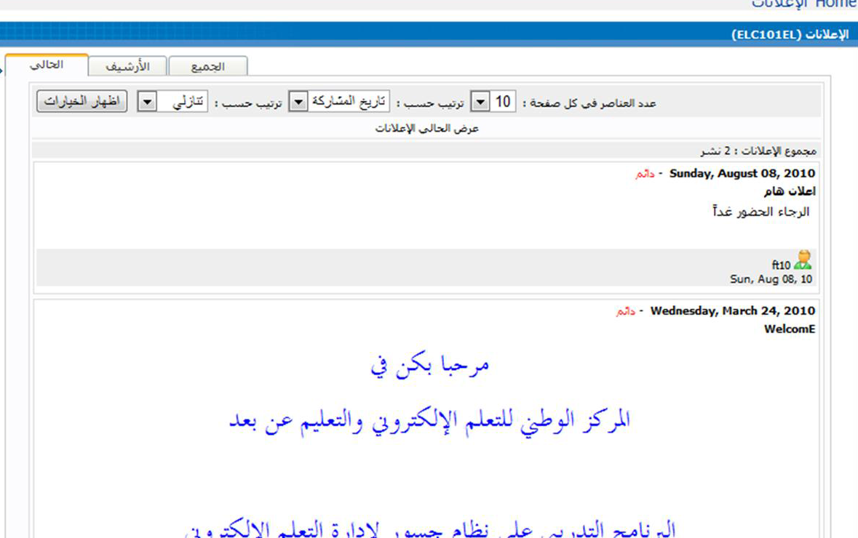
الإعلانات
في شاشة الإعلانات ستظر لك ثلاثة
تبويبات:
الحالي : تعرض لك أحدث الإعلانات
المرسلة من المحاضر.
الأرشيف : تعرض لك جميع الإعلانات
المخزنة في الأرشيف.
الجميع : تسرد لك جميع إعلانات
المقرر.
تعرض الإعلانات أحدث المعلومات
و التحديثات عن المقرر والتي
يرسلها المحاضر
Notes:
14

Slide 15
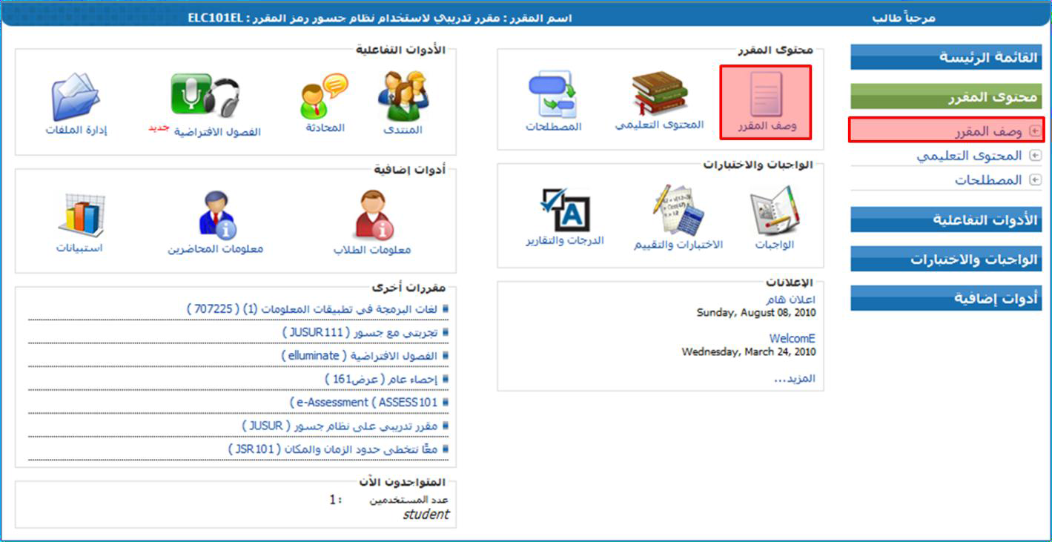
محتوى المقرر
بالضغط على وصف المقرر
سيتم نقلك إلى صفحة تحتوي
معلومات عن المقرر ومتطلباته
Notes:
15
من خلال وصف المقرر يتم عرض نبذة حول المقرر مثل المحاضر جدول الدراسة الأهداف ملخص المقرر
المعرفة المسبقة و التقييم.

Slide 16
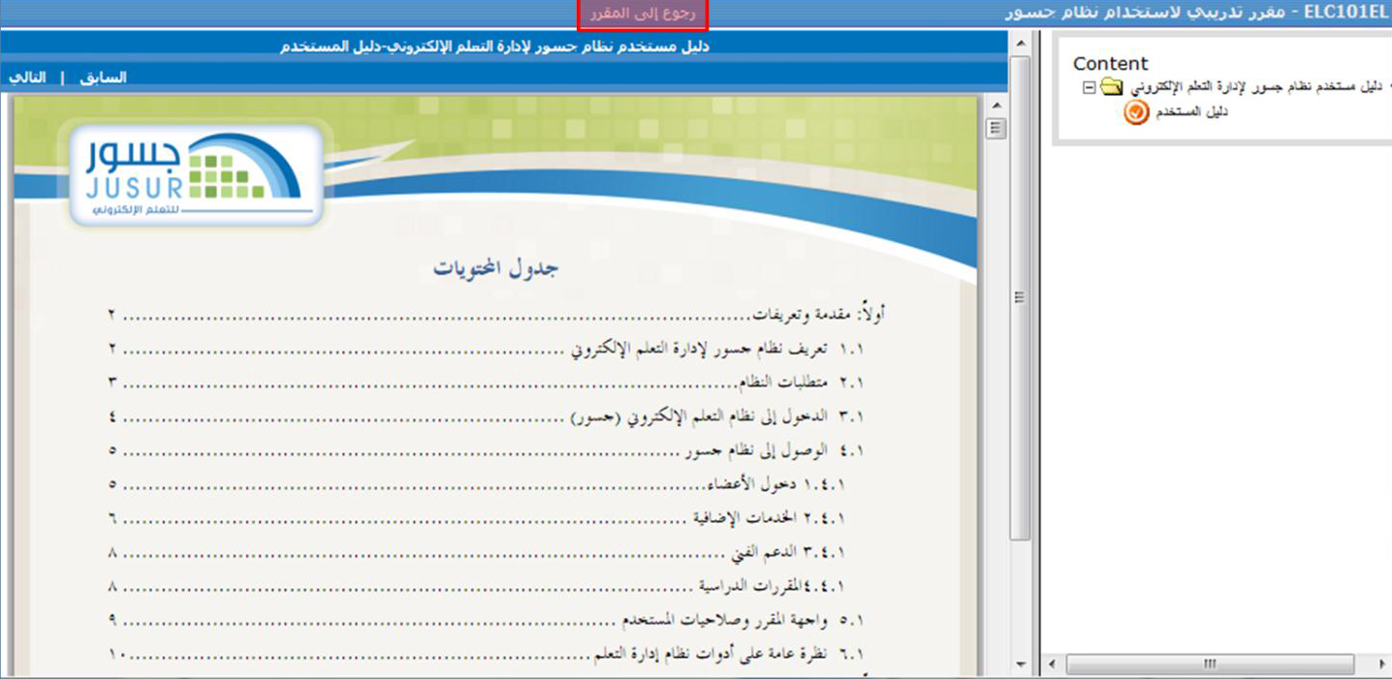
محتوى المقرر
بالضغط على «المحتوى التعليمي»
في قائمة «محتوى المقرر». و اختيار
المحتوى الذي ترغبين بمعاينته
و عند الانتهاء من استعراض المحتوى
يمكنك الضغط على رابط ا
«لرجوع إلى المقرر».
سوف تظهر لك قائمة المحتوى كما هو
واضح في اللوحة اليمنى اضغطي على
القائمة لاستعراض المحتوى.
Notes:
16

Slide 17
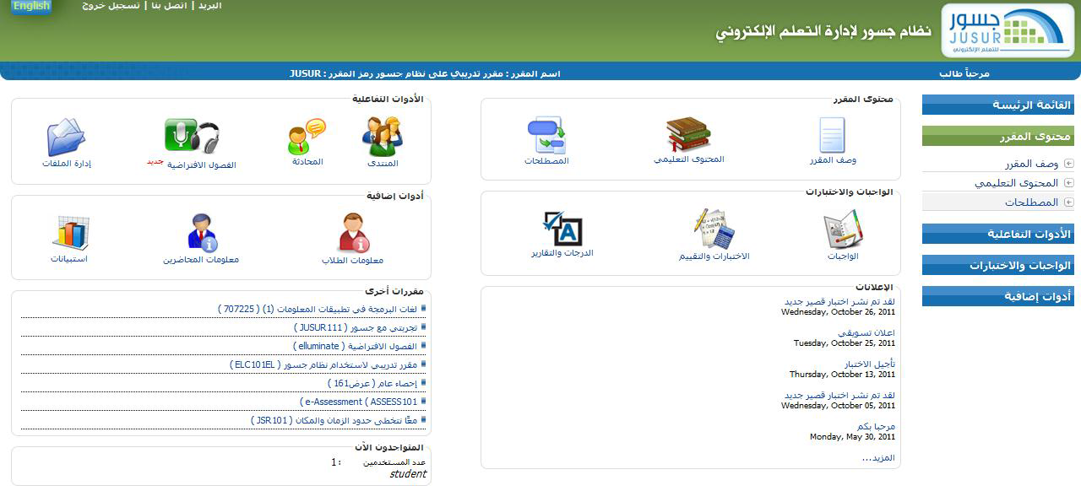
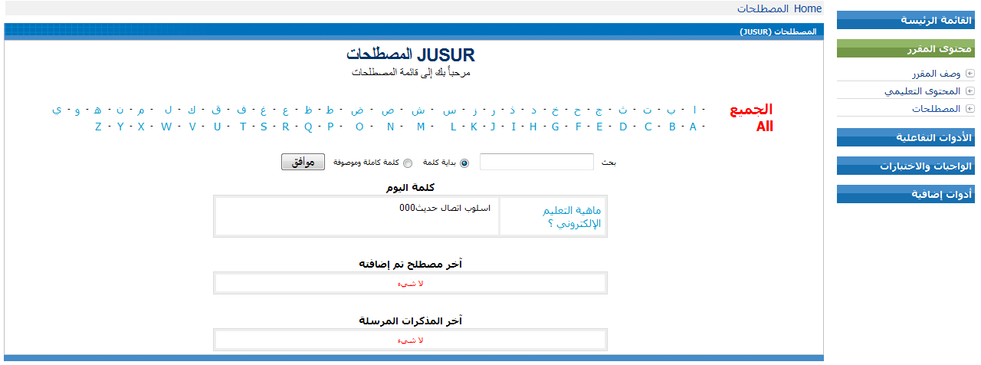
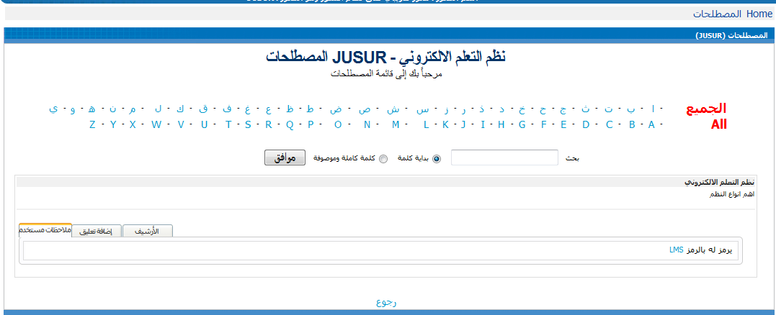
محتوى المقرر
Notes:
17
)3 سوف تظهر لك الشاشة التالية حيث يمكنك عمل الآتي:
• البحث عن مصطلح.
• عرض مصطلح اليوم.
• عرض آخر مصطلح تمت إضافته.
• عرض أحد ملاحظة أرسلت من قبل الطال .

Slide 18
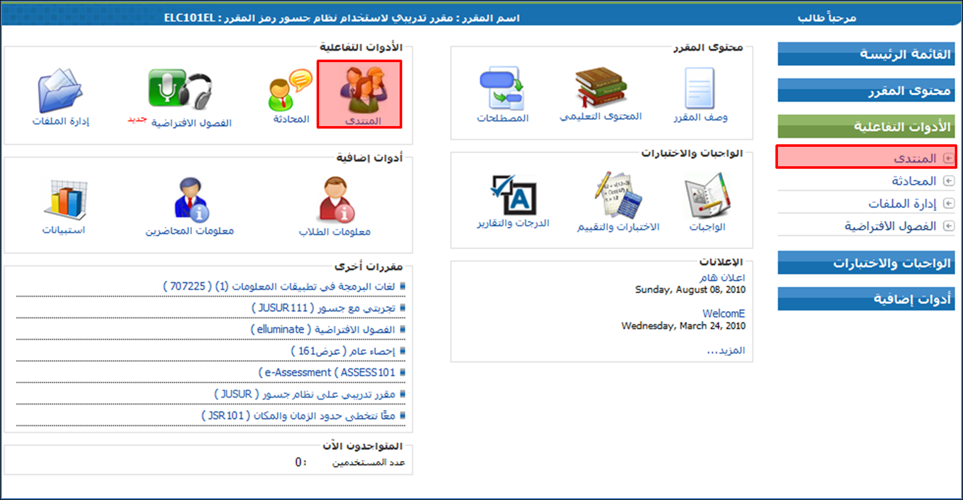
الأدوات التفاعلية
بالضغط على ايقونة المنتدى ستظهر لك
صفحة المنتدى الخاص بالمقرر
الذي قمتي باختياره
الأدوات التفاعلية وتتضمن المنتدى,
المحادثة, ادارة الملفات
و الفصول الافتراضية
Notes:
18
يمكنك عمل التالي في منتدى المقرر :
• البحث عن مشاركات مواضيع و ردود في المنتدى.
• عرض أحد المشاركات أو المشاركات الأكثر شعبية أو المشاركات الخاصة أو التي ر يتم الرد
عليها
• إرسال مشاركة عبر المنتدى.
• الرد على المشاركات.
• تحرير المشاركات.
• حذف المشاركات.

Slide 19
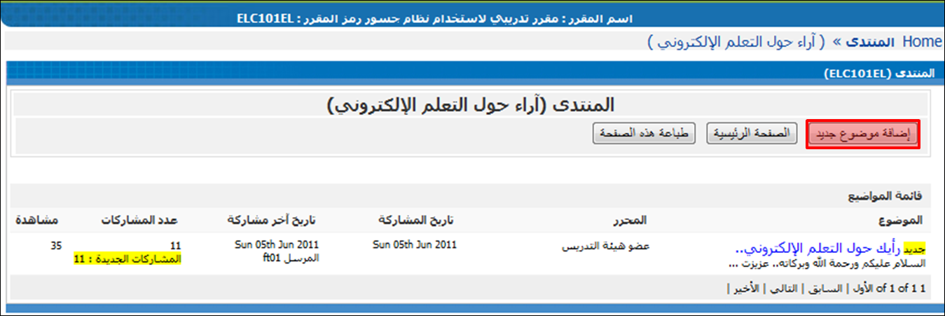
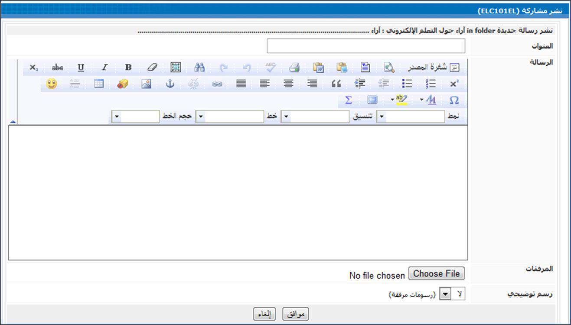
الأدوات التفاعلية
Notes:
19
في الصفحة الرئيسية للمنتدى ستجد مجموعة من المنتديات الفرعية التي تحتوي على مجموعة من الأقسام وذلك يعتمد على
محاضر المادة وطريقة بناءه لمنتدى مقرره اختر القسم الذي تود كتابة الموضوع به:

Slide 20
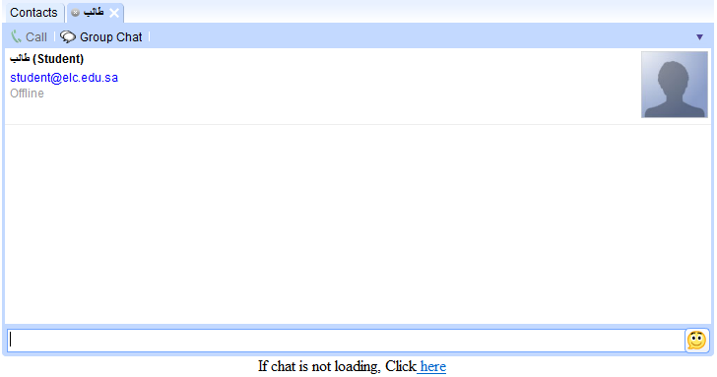
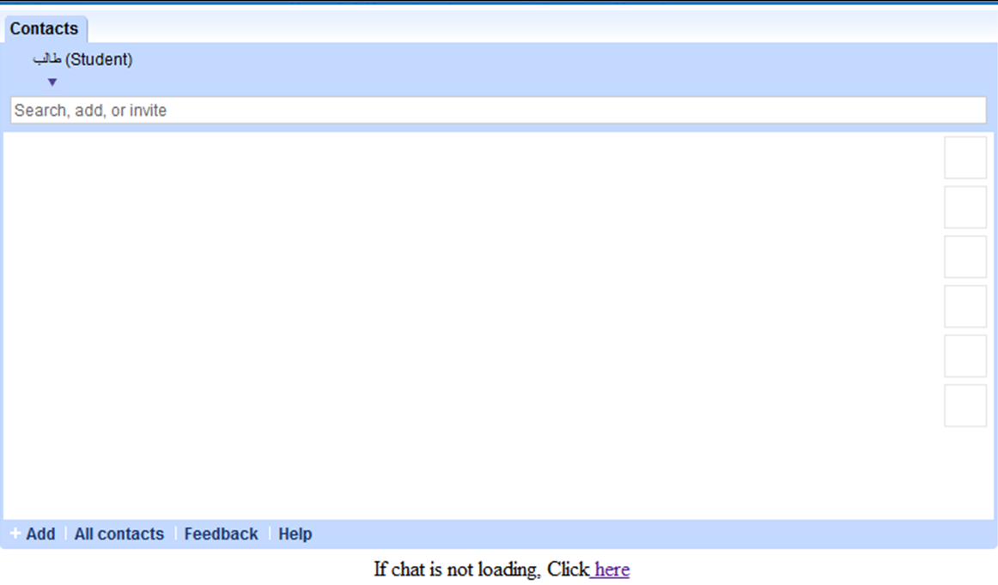
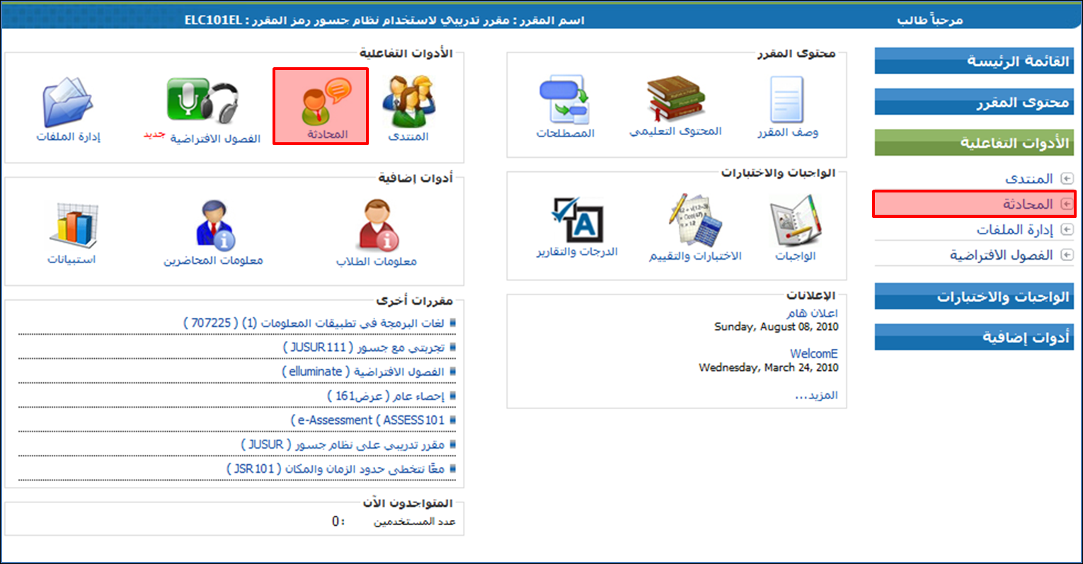
الأدوات التفاعلية
المحادثة هي تفاعل تزامني يتيح لك
التفاعل والتواصل مع معلمك
أو زميلك في المقرر.
Notes:
20
اضغط على المحادثة ضمن قائمة الأدوات التفاعلية

Slide 21
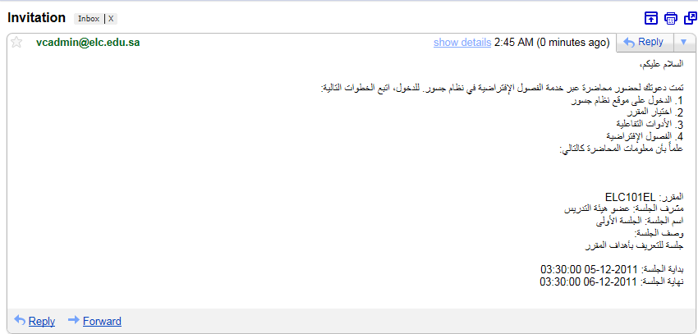
الأدوات التفاعلية

Slide 22
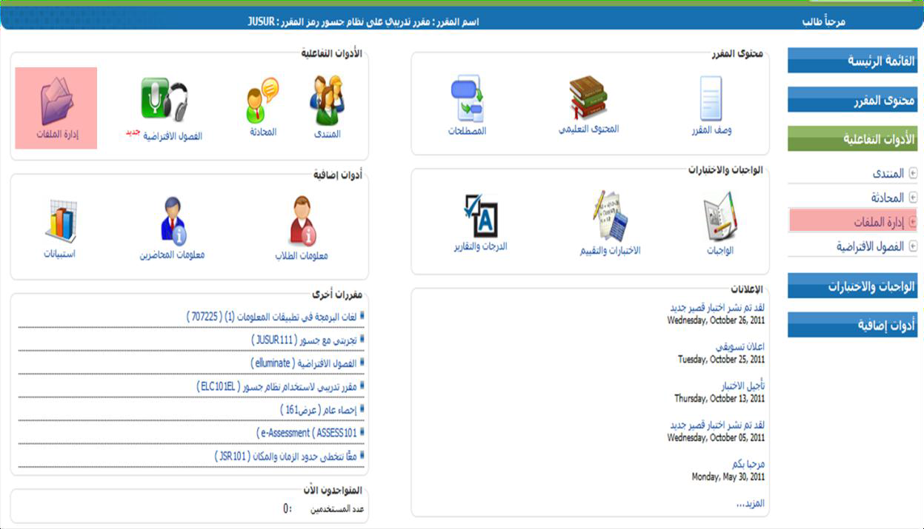
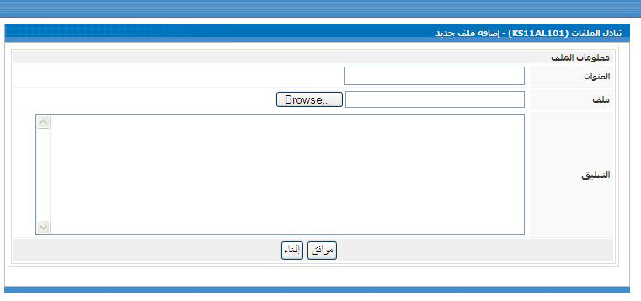
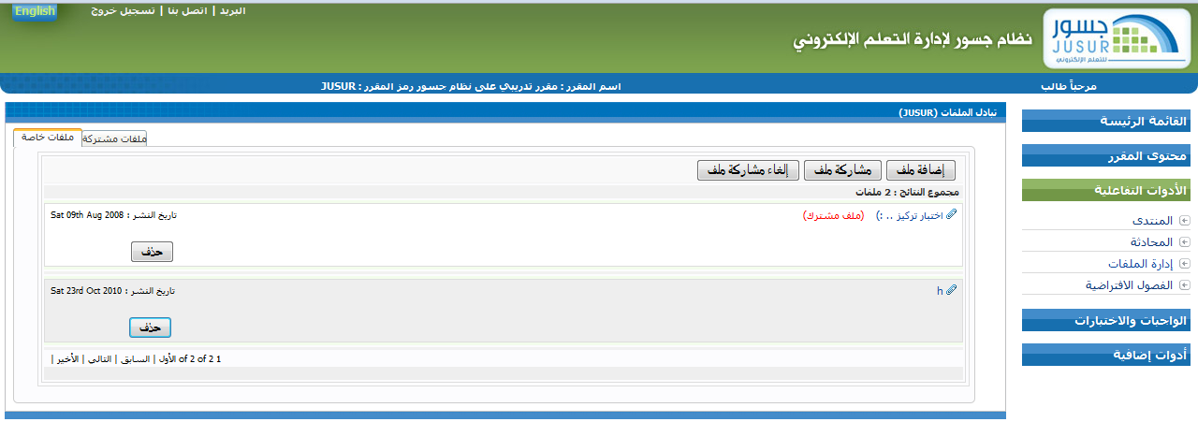
الأدوات التفاعلية
تمكن المستخدم من تحميل ملفاته
لاستخدامها كمراجع أو مشاركتها
مع زميلاتك
Notes:
22

Slide 23
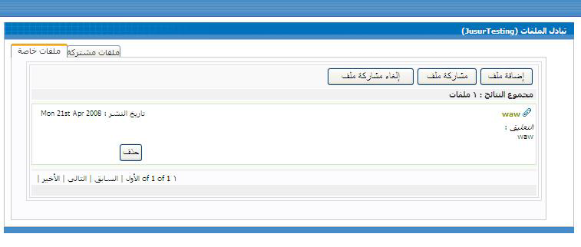
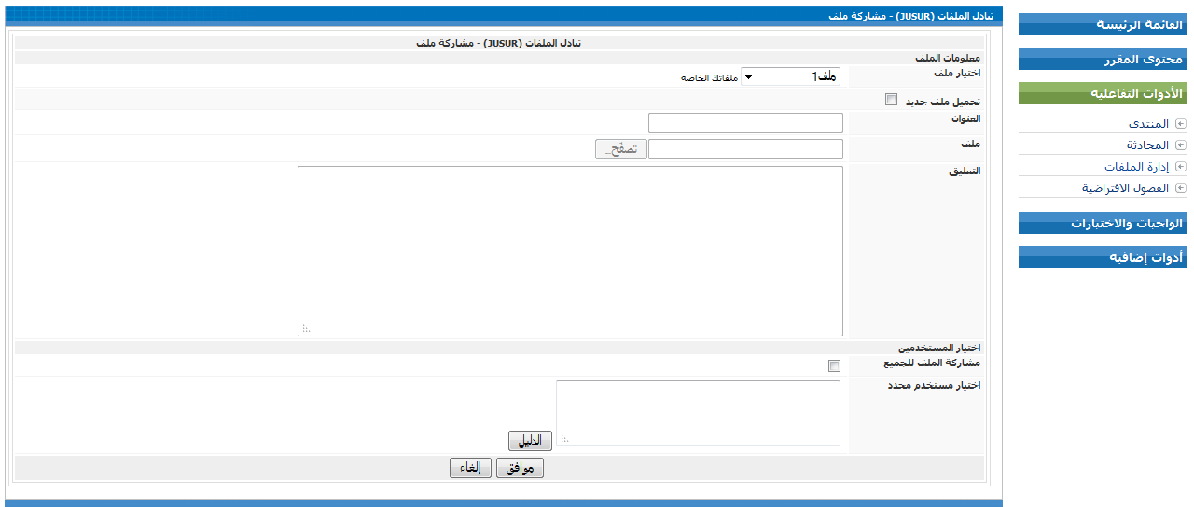
الأدوات التفاعلية
Notes:
23

Slide 24
الاختبارات والواجبات
Notes:
24
في هذه الشاشة يمكنك عمل:
• عرض أسئلة الواج وتةليمه.
• عرض حالة الواجب .
• عرض حالة التسليم.
• عرض درجة الواجب .

Slide 25
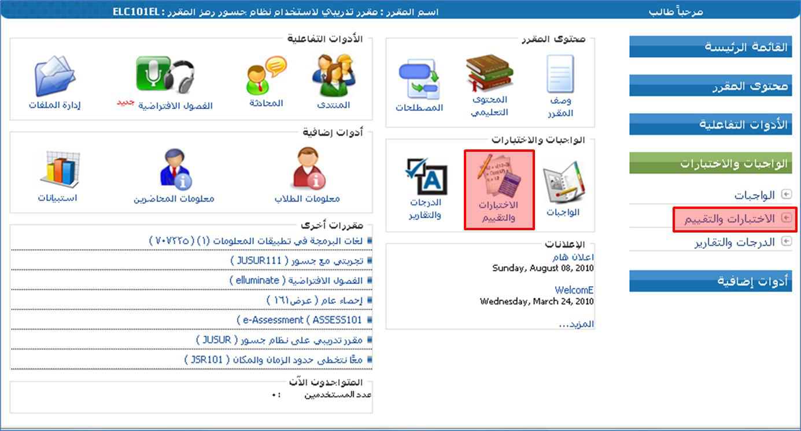
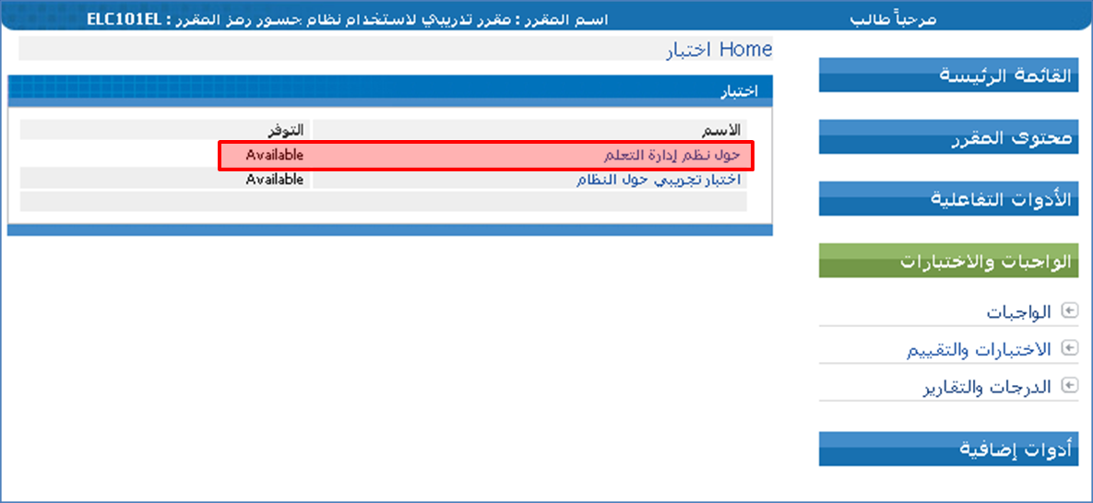
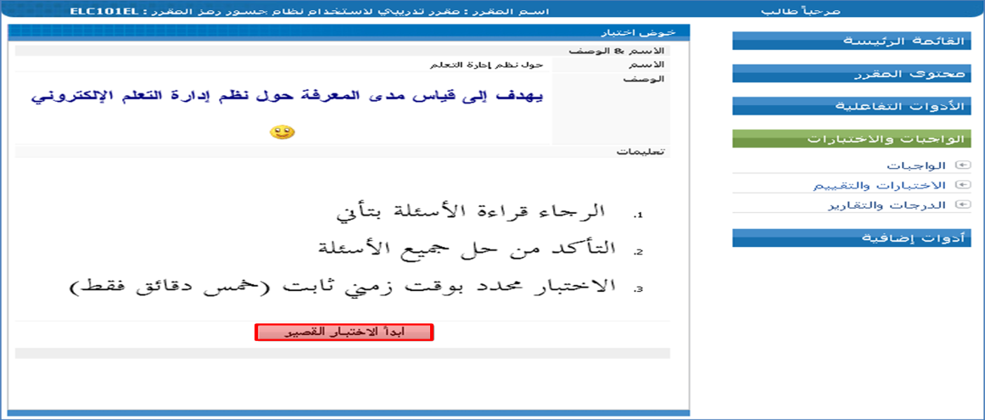
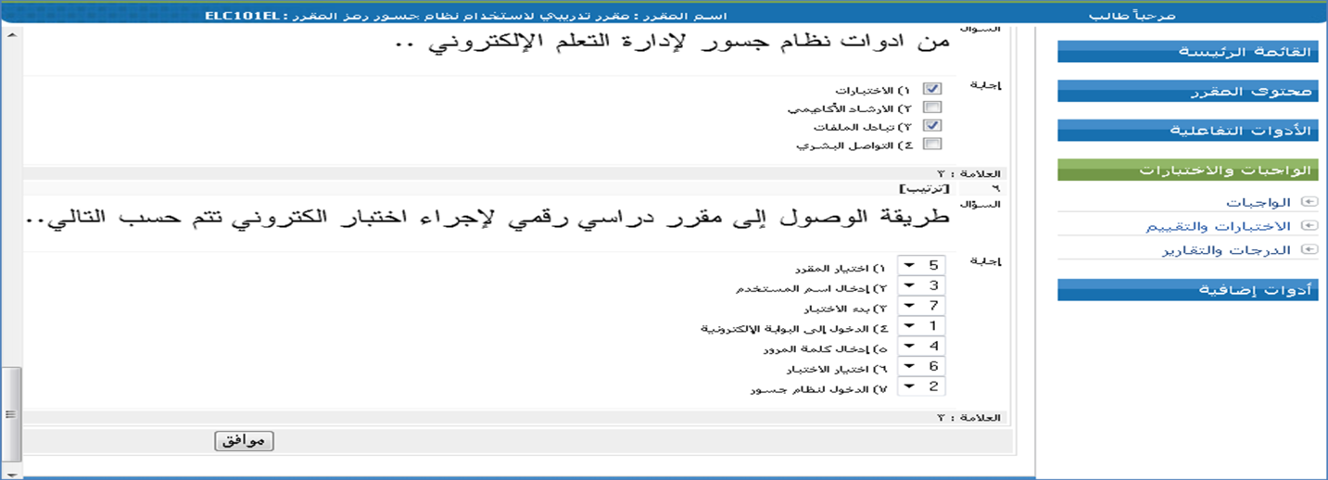
الاختبارات والواجبات
Notes:
25

Slide 26
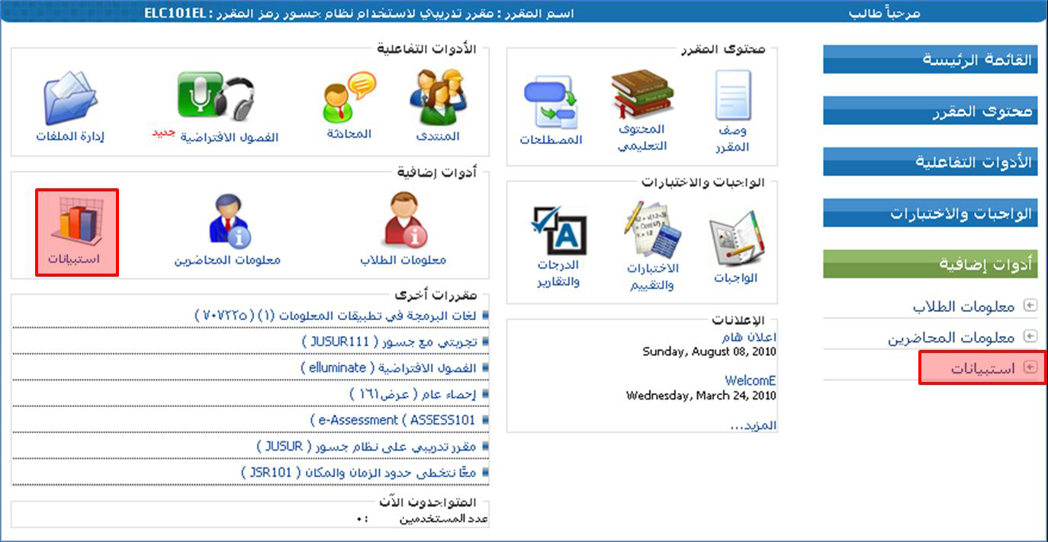
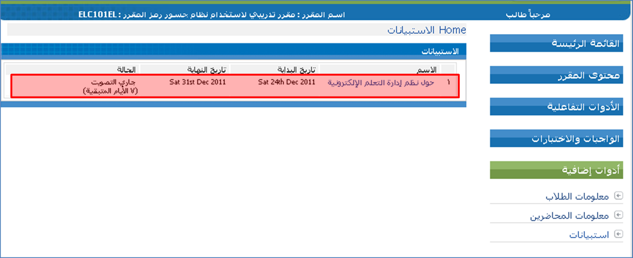
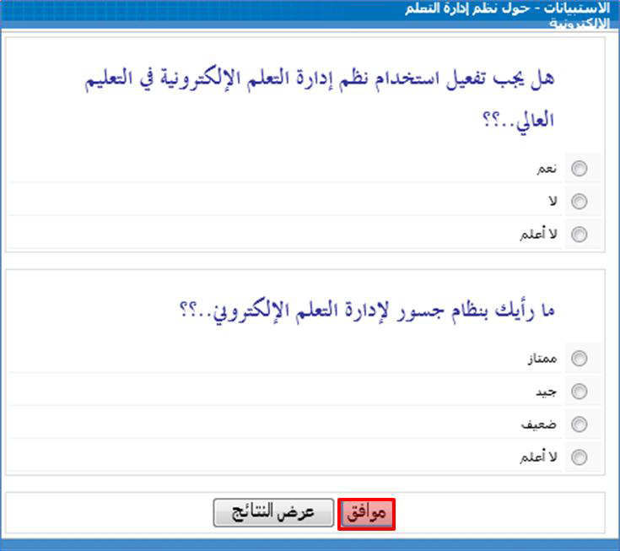
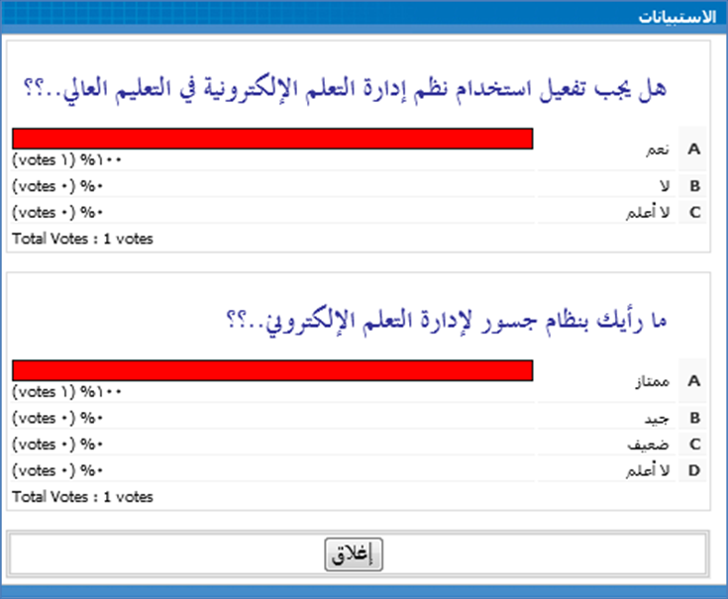
أدوات اضافية
Notes:
26

Slide 27
Notes:
27

